Slide 1
資料２－２
住まうビジョン・大阪の進捗状況の点検・評価
1

Slide 2
点検・評価の手法
①基本目標の達成状況把握のための指標である「みんなでめざそう値」の進捗状況を点検し、下記の区分により分類
②5本の施策の柱ごとに、各指標の区分を踏まえ評価
③以上から、「住まうビジョン・大阪」の進捗状況を評価
区分
◎ | 目標達成の水準にあるもの
○ | 目標達成に向け順調に推移しているもの
△ | 数値の改善はみられるが、ほぼ横ばいのもの
▲ | 数値が減少しているもの

Slide 3
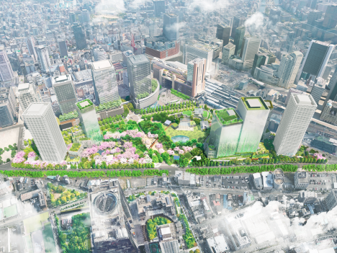
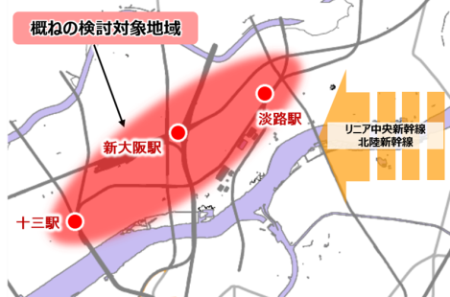
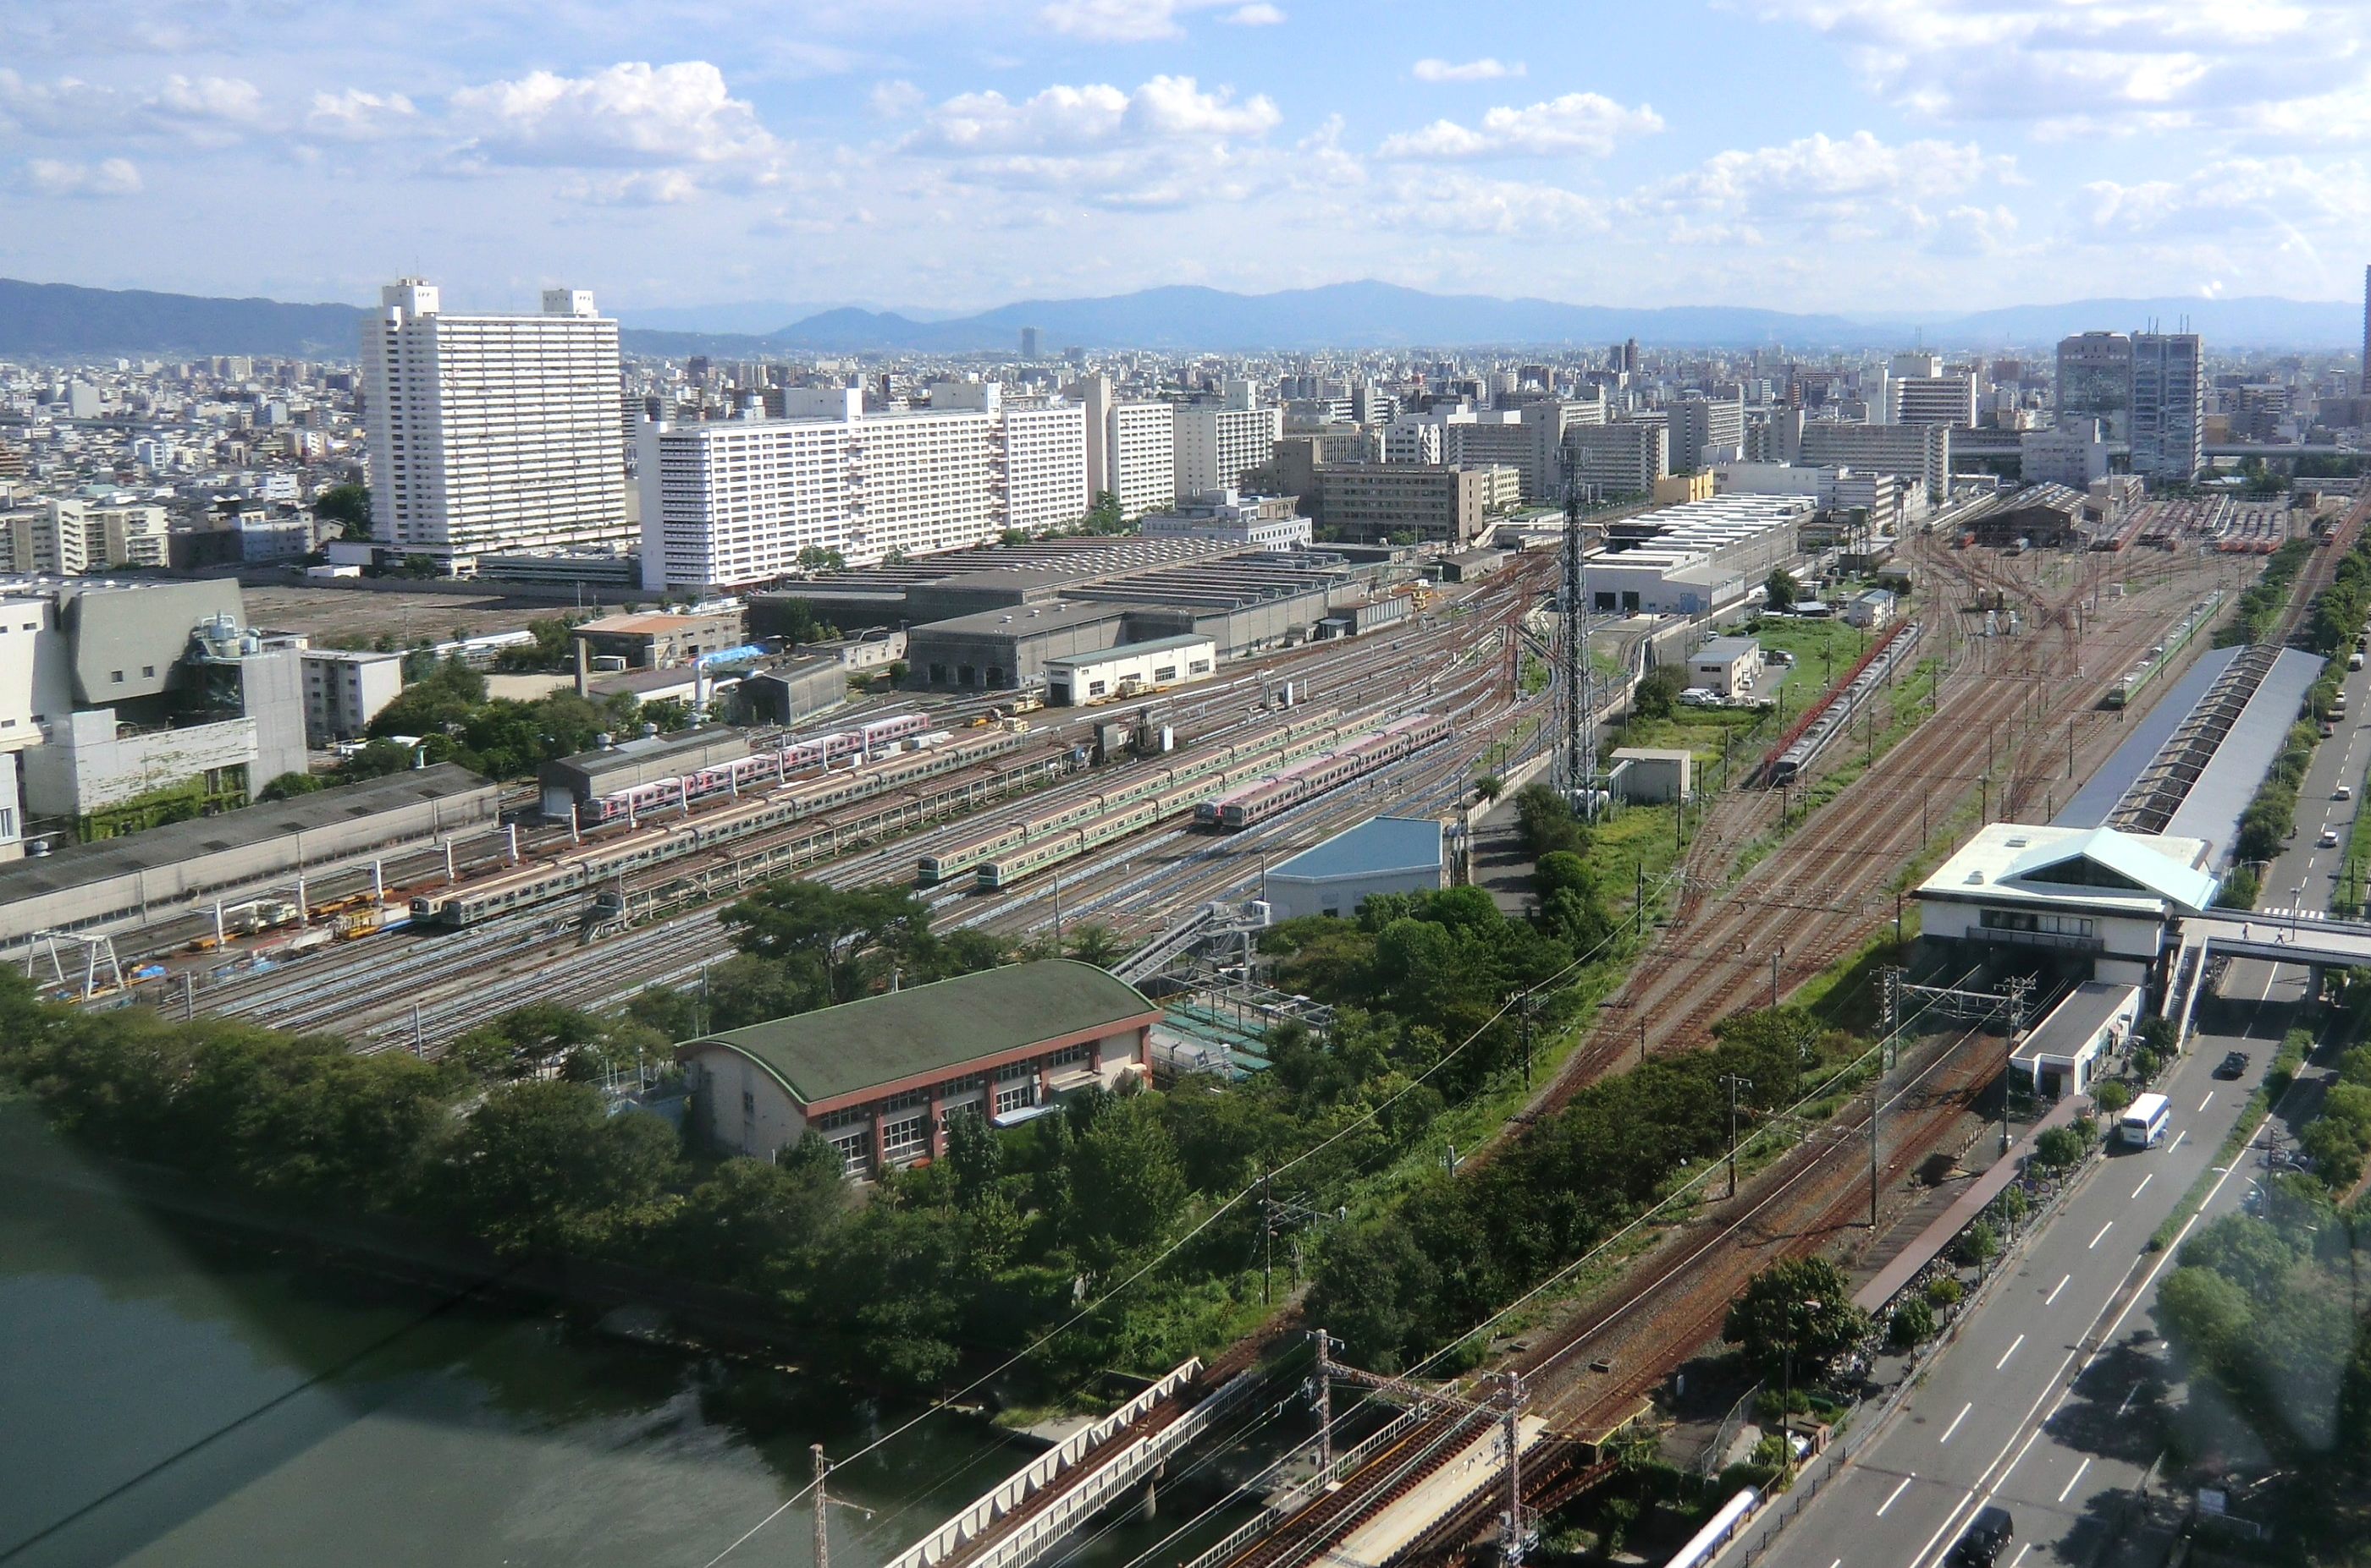
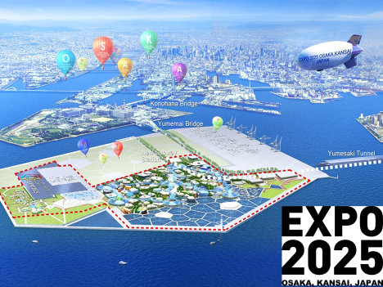
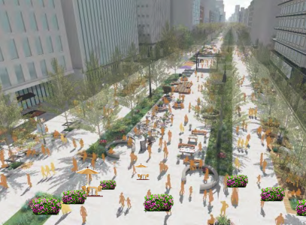
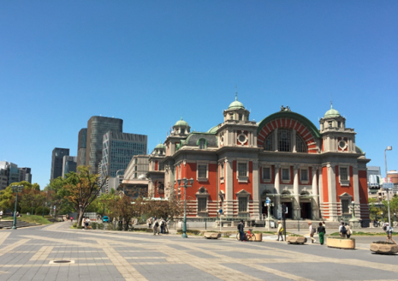
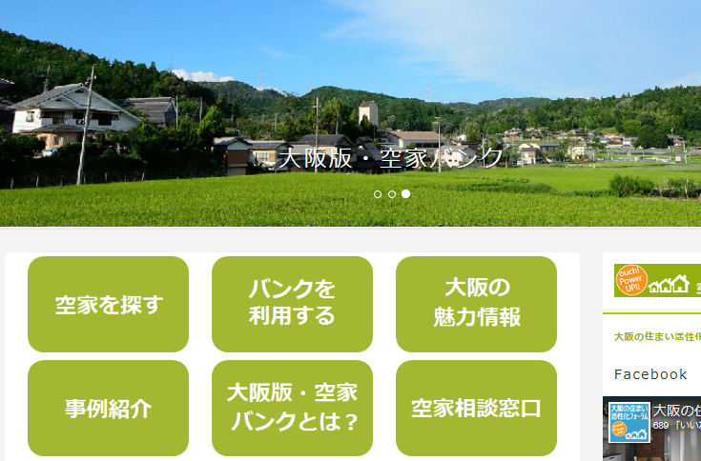
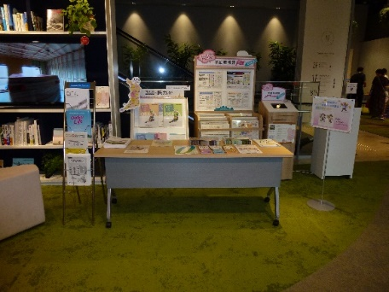
１．国内外から多様な人々を惹きつける住まいと都市の実現
施策の方向性
（１）活力と魅力ある都市空間の創造
（２）多様で魅力的な住まいを選択できる環境の整備
（３）大阪の魅力を活かした移住・定住促進
主な成果
うめきた2期地区の開発
新大阪周辺地域のまちづくり
大阪城東部地区のまちづくり
夢洲地区のまちづくり
御堂筋将来ビジョン（大阪市）の策定
ビュースポットおおさかの発信
「大阪版・空家バンク」による
魅力や空家情報の発信
移住定住イベントの実施

Slide 4
１．国内外から多様な人々を惹きつける住まいと都市の実現
項目 | 進捗状況 | 区分 |  | 出典
①大阪でくらしたいと思っている全国の人々の割合 |  | △ | ほぼ横ばい | 将来ビジョン・大阪に関する調査（大阪府） ネットモニターアンケート
②大阪がにぎわいのある楽しいまちだと思っている全国の人々の割合 |  | ○ | 目標達成に向け順調に推移している | 将来ビジョン・大阪に関する調査（大阪府） ネットモニターアンケート
③大阪のまちがきれいだと思っている府民の割合 |  | ○ | 目標達成に向け順調に推移している | 将来ビジョン・大阪に関する調査（大阪府） ネットモニターアンケート
目標
当初
現状
府他計画より
目標
現状
当初
府他計画より
目標
現状
当初
府他計画より

Slide 5
１．国内外から多様な人々を惹きつける住まいと都市の実現
項目 | 進捗状況 | 区分 |  | 出典
④子育て世帯の転入者数（対全国） |  | ▲ | 数値が減少 | 住民基本台帳人口移動報告（総務省）
⑤ビュースポット景観形成など美しい景観づくりに取り組む地域活動団体数 |  | △ | ほぼ横ばい | 大阪府調べ
⑥持ち家として取得された中古住宅の割合 |  | △ | ほぼ横ばい | 住宅・土地統計調査（総務省）
目標
当初
現状
約
約
約
独自指標
目標
当初
現状
独自指標
目標
当初
現状
独自指標

Slide 6
１．国内外から多様な人々を惹きつける住まいと都市の実現
項目 | 進捗状況 | 区分 |  | 出典
⑦リフォーム、リノベーションの年間実施戸数 |  | △ | ほぼ横ばい | 住宅・土地統計調査（総務省）
目標
約
当初
現状
約
約
全国計画より
＜目標＞
リフォームの市場規模
7兆円（H25)
⇒12兆円（H37)
評価
○大阪のにぎわいやまちの美しさに関する意識が向上しており、一定の成果が見られる。
○中古住宅の取得やリフォームに関する指標は横ばいの状況であることから、継続した取組みが必要であるとともに、府への子育て世帯の流入が減少するなど、多様で魅力的な住まいを選択できる環境に依然として課題が残る。

Slide 7
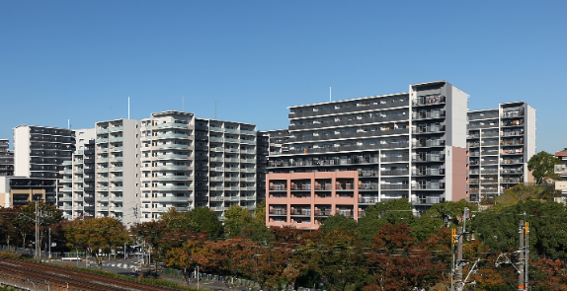
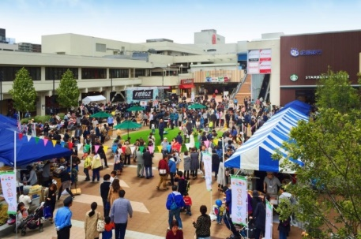
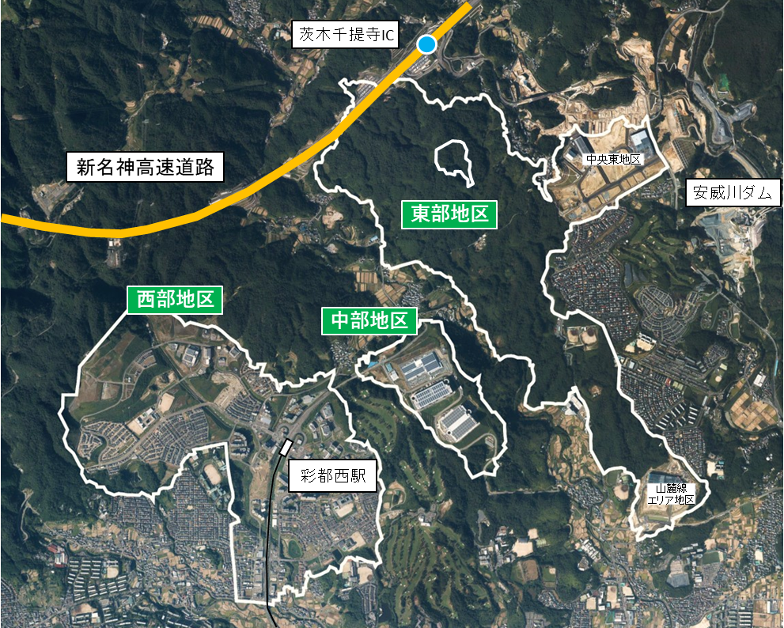
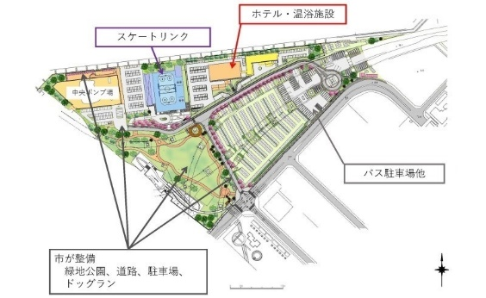
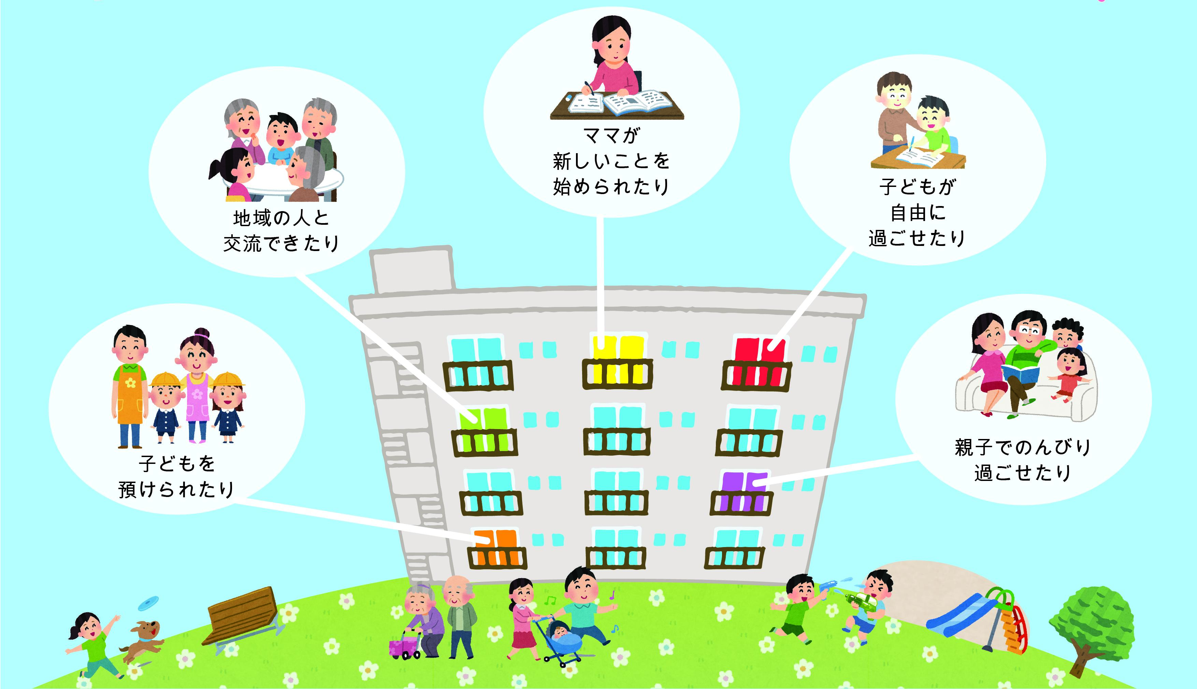
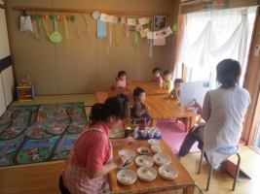
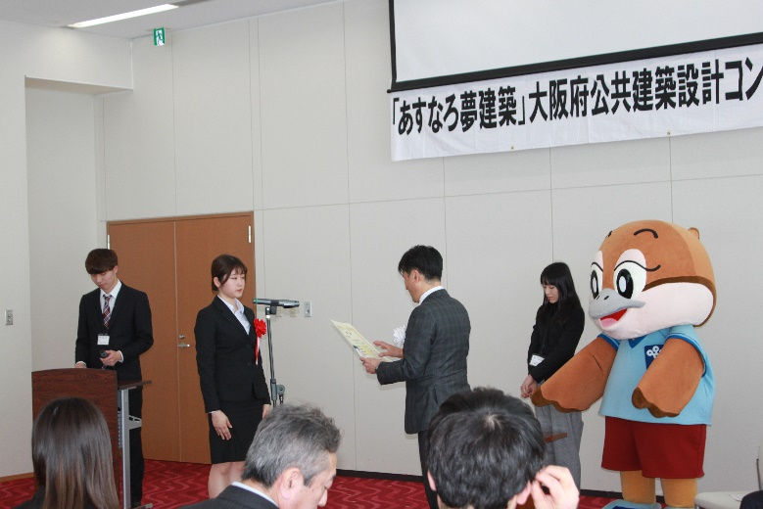
２．活き活きとくらすことができる住まいと都市の実現
施策の方向性
（１）多様な機能を備えた都市の形成
（２）誰もが活き活きとくらすことができる環境の整備
（３）活力ある住宅市場の形成
主な成果
千里ニュータウンの再生
（民活事業による府営住宅建替と分譲マンションの供給）
泉北ニュータウンの再生
（泉ヶ丘駅前施設のリニューアル）
彩都における新たな都市魅力の創出
りんくうタウンの活性化
府営住宅ストックの地域資源化の推進（空室活用）
大阪府公共建築設計コンクール（あすなろ夢建築）

Slide 8
２．活き活きとくらすことができる住まいと都市の実現
項目 | 進捗状況 | 区分 |  | 出典
⑧大阪で住み続けたいと思っている府民の割合 |  | ○ | 目標達成に向け順調に推移している | 将来ビジョン・大阪に関する調査（大阪府） ネットモニターアンケート
⑨子どもを大阪で育てて良かったと思っている府民の割合 |  | ▲ | 数値が減少 | 将来ビジョン・大阪に関する調査（大阪府） ネットモニターアンケート
⑩まちづくりに参加したいと思っている人々の割合 |  | △ | 数値の改善はみられるが、ほぼ横ばい | 将来ビジョン・大阪に関する調査（大阪府） ネットモニターアンケート
当初
現状
目標
府他計画より
目標
当初
現状
府他計画より
目標
当初
現状
府他計画より

Slide 9
２．活き活きとくらすことができる住まいと都市の実現
項目 | 進捗状況 | 区分 |  | 出典
⑪子育て世帯における誘導居住面積水準達成率 |  | ― | ― | 住宅・土地統計調査（総務省）
⑫高齢者生活支援施設を併設するサービス付き高齢者向け住宅の割合 |  | △ | ほぼ横ばい | 大阪府調べ
⑬マンションの建替え等の件数 |  | △ | ほぼ横ばい | 大阪府調べ
目標
当初
国により算定
（R2年度中予定）
全国計画より
＜目標＞
同一項目
37%（H25)
⇒50%（H37)
目標
当初
現状
全国計画より
＜目標＞
同一項目
77％（H26)
⇒90％（H37)
目標
おおむね倍増
当初
現状
約
全国計画より
＜目標＞
同一項目
約250件（H26)
⇒約500件（H37)

Slide 10
２．活き活きとくらすことができる住まいと都市の実現
項目 | 進捗状況 | 区分 |  | 出典
⑭賃貸・売却用等以外の「その他空き家」数 |  | ◎ | 現時点で目標達成の水準にある | 住宅・土地統計調査（総務省）
目標
当初
現状
程度に抑える
全国計画より
＜目標＞
同一項目
318万戸（H25）
⇒400万戸程度におさえる（H37)
評価
○大阪で住み続けたい、まちづくりに参加したいといった意識が向上しており、一定の成果が見られるものの、子育てに関する指標は減少しており、課題が残る。
○高齢者の居住環境に関する指標やマンションの建替え等の件数は横ばいの状況であることから、継続した取組みが必要である。

Slide 11
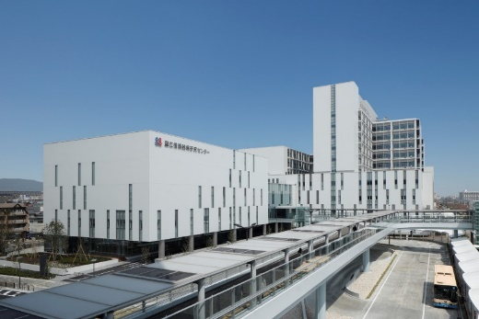
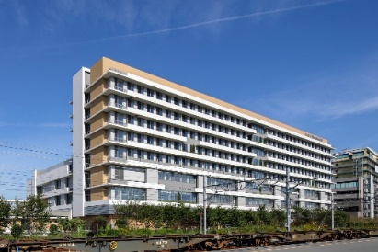
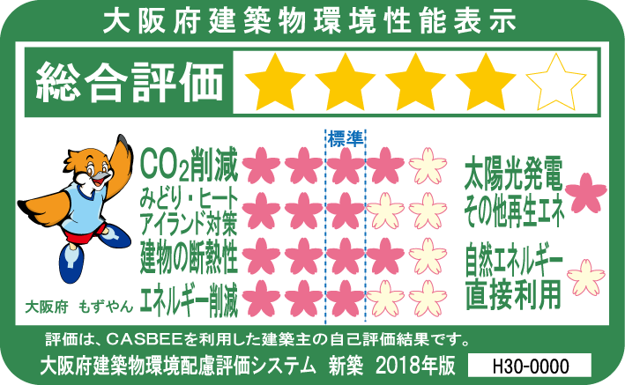
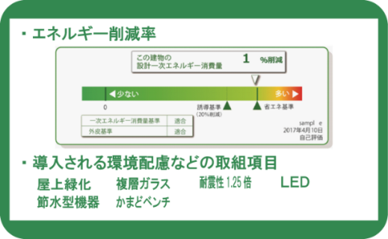
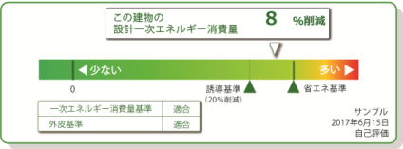
３．環境にやさしく快適にくらすことができる住まいと都市の実現
施策の方向性
（１）快適性の高い都市の形成
（２）環境にやさしく快適な住宅・建築物の普及
（３）環境と調和したライフスタイルの普及
主な成果
「おおさか環境にやさしい建築賞」、「おおさかストップ温暖化賞特別賞」において
環境への配慮に優れた建築物を表彰
建築物環境性能表示の掲示による環境に配慮した建築物の普及促進
グランドデザインに掲げる「みどり」の活用について示す
「グリーンデザイン推進戦略」の策定

Slide 12
３．環境にやさしく快適にくらすことができる住まいと都市の実現
項目 | 進捗状況 | 区分 |  | 出典
⑮大阪にみどりがあると感じる府民の割合 |  | △ | ほぼ横ばい | 大阪のみどりに関するアンケート（大阪府） ネットモニターアンケート
⑯住まいの省エネ性能に満足している府民の割合 |  | ◎ | 現時点で目標達成の水準にある | 住生活総合調査（国土交通省）
⑰市街地における緑被率 |  | ー | ― | みどりの現状調査（大阪府）
目標
約
当初
現状
約
府他計画より
現状
目標
当初
（速報値）
独自指標
目標
当初
調査時期未定
府他計画より

Slide 13
３．環境にやさしく快適にくらすことができる住まいと都市の実現
項目 | 進捗状況 | 区分 |  | 出典
⑱新築住宅における長期優良住宅の割合 |  | △ | ほぼ横ばい | 大阪府調べ
⑲断熱改修工事の年間実施戸数 |  | ○ | 目標達成に向け順調に推移している | 住宅・土地統計調査（総務省）
⑳一定の省エネ性能を有する住宅の割合 |  | ○ | 目標達成に向け順調に推移している | 住宅・土地統計調査（総務省）
目標
当初
現状
全国計画より
＜目標＞
同一項目
11.3％（H26)
⇒20%（H37)
目標
現状
約
当初
約
独自指標
目標
おおむね
現状
当初
全国計画より
＜目標＞
省エネ基準を充たす
住宅ストックの割合
６％（H25）
⇒20%（H37)

Slide 14
３．環境にやさしく快適にくらすことができる住まいと都市の実現
評価
○住まいの省エネ性能に対する満足度や省エネ性能を有する住宅に関する指標が向上しており、一定の成果が見られる。
○大阪にみどりがあると感じる府民の割合や新築住宅における長期優良住宅の割合は、横ばいの状況であることから、継続した取組みが必要である。

Slide 15
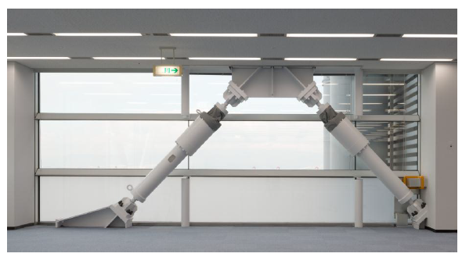
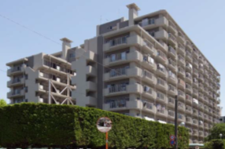
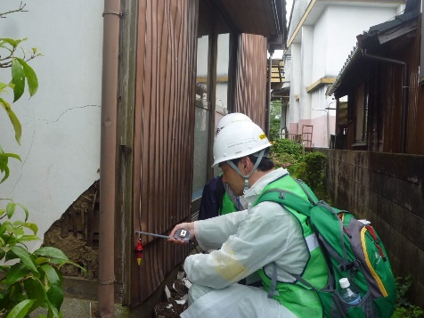
４．安全を支える住まいと都市の実現
施策の方向性
（１）災害に強い都市の形成
（２）住宅・建築物の耐震化
（３）大規模災害発生時に備えた体制の整備
（４）住まいとまちづくりにおける様々な安全性への対応
主な成果
府有建築物の耐震化
（咲州庁舎 耐震ダンパー）
分譲マンションの耐震化
密集市街地整備
応急危険度判定の実施

Slide 16
４．安全を支える住まいと都市の実現
項目 | 進捗状況 | 区分 |  | 出典
㉑大阪が災害に強いまちだと思っている府民の割合 |  | ○ | 目標達成に向け順調に推移している | 将来ビジョン・大阪に関する調査（大阪府） ネットモニターアンケート
㉒治安が良いと感じる府民の割合 |  | ○ | 目標達成に向け順調に推移している | 将来ビジョン・大阪に関する調査（大阪府） ネットモニターアンケート
㉓地震時の住宅の安全性に対して満足している府民の割合 |  | △ | 数値の改善はみられるが、ほぼ横ばい | 住生活総合調査（国土交通省）
現状
目標
当初
府他計画より
目標
当初
現状
府他計画より
目標
当初
現状
（速報値）
独自指標

Slide 17
４．安全を支える住まいと都市の実現
項目 | 進捗状況 | 区分 |  | 出典
㉔地震時等に著しく危険な密集市街地の面積 |  | △ | 数値の改善はみられるが、ほぼ横ばい | 大阪府調べ
㉕住宅の耐震化率 |  | ー | ― | 住宅・土地統計調査（総務省）より大阪府推計
㉖多数の者が利用する建築物の耐震化率 |  | ー | ― | 大阪府調べ
当初
現状
全国計画より
＜目標＞
同一項目
約4,450ha（H27速報）
⇒おおむね解消（H32)
目標
解消
全国計画より
＜目標＞
耐震基準（S56基準）が求める耐震性を有しない住宅ストックの比率
18%（H25）
⇒おおむね解消（H37)
国公表値を踏まえ算出
（R2年度中予定）
全国計画より
＜目標＞
耐震基準（S56基準）が求める耐震性を有しない住宅ストックの比率
18%（H25）
⇒おおむね解消（H37)
国公表値を踏まえ算出
（R2年度中予定）

Slide 18
４．安全を支える住まいと都市の実現
項目 | 進捗状況 | 区分 |  | 出典
㉗腐朽・破損のある空家の割合 |  | △ | 数値の改善はみられるが、ほぼ横ばい | 住宅・土地統計調査（総務省）
㉘空家を適正に管理している所有者の割合 |  | ー | ― | 住生活総合調査（国土交通省）
当初
現状
目標
おおむね
以下
独自指標
目標
当初
国公表値を踏まえ算定
（R2.8公表予定）
独自指標
評価
○大阪の災害への強さや治安の良さに関する指標が向上しており、一定の成果が見られる。
○密集市街地対策や腐朽・破損のある空家の割合に関する指標は、数値の改善はみられるが、ほぼ横ばいの状況であることから、継続した取組みが必要である。

Slide 19
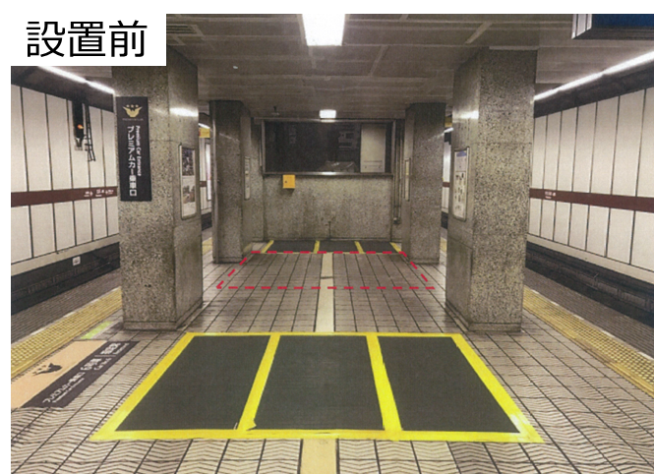
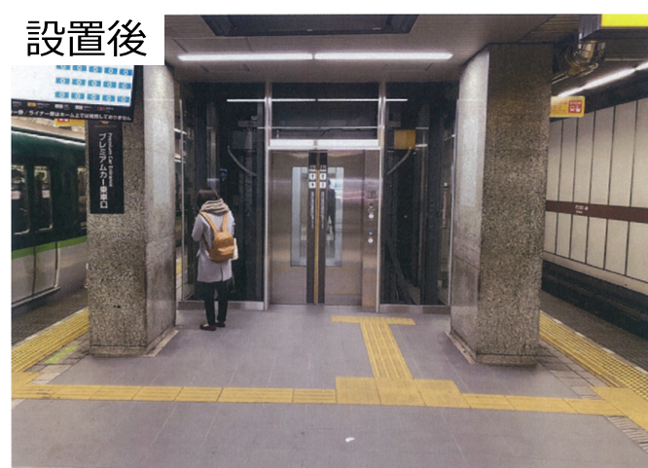
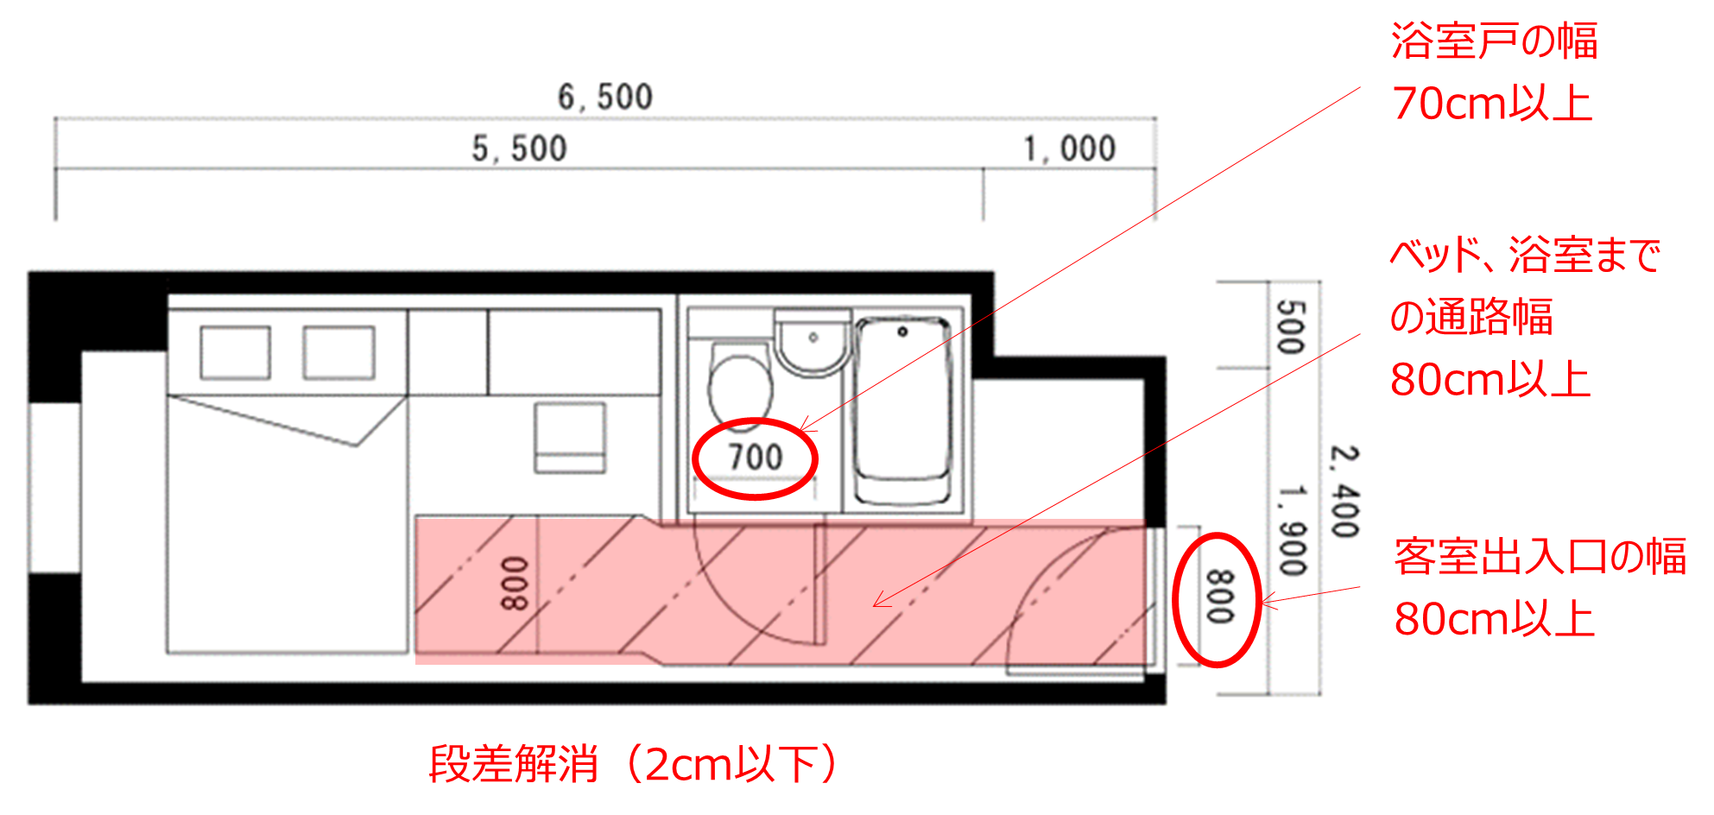
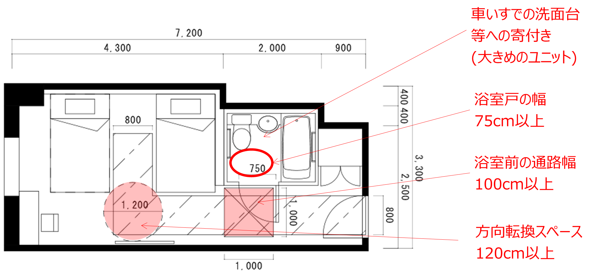
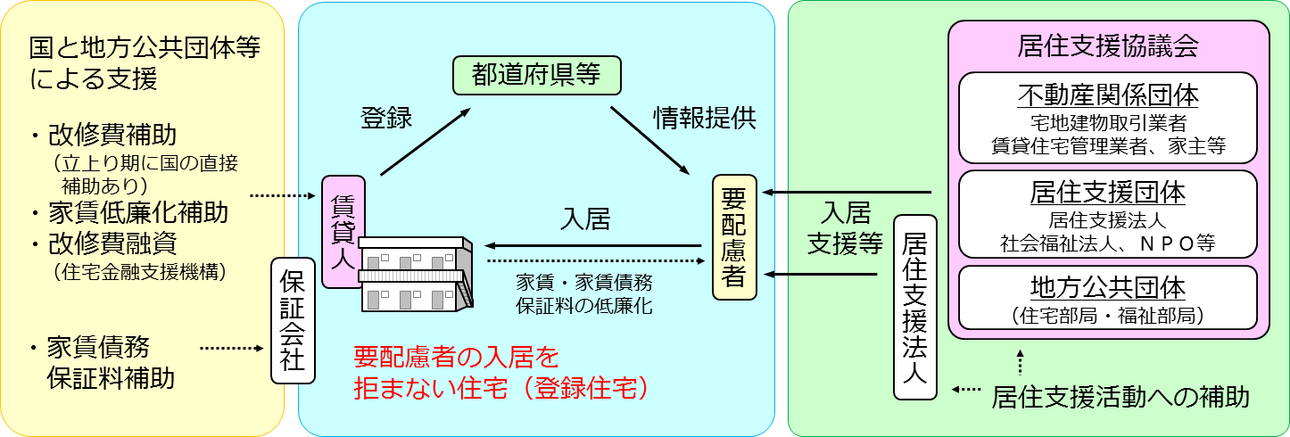
５．安心してくらすことができる住まいと都市の実現
施策の方向性
（１）住み慣れた地域で安心してくらすことができる都市の形成
（２）住宅ストック全体を活用した府民の居住の安定確保
（３）不動産取引等における差別の解消
（４）健全な住宅関連産業の育成
主な成果
鉄道駅舎へのエレベーター設置によるバリアフリー化
福祉のまちづくり条例の改正（ホテル又は旅館のバリアフリー化）
新たな住宅セーフティネット制度の推進

Slide 20
５．安心してくらすことができる住まいと都市の実現
項目 | 進捗状況 | 区分 |  | 出典
㉙自分の住んでいる地域に愛着を感じる府民の割合 |  | ▲ | 数値が減少 | 将来ビジョン・大阪に関する調査（大阪府） ネットモニターアンケート
㉚まちのバリアフリー化の状況に満足している府民の割合 |  | △ | 数値の改善はみられるが、ほぼ横ばい | 住生活総合調査（国土交通省）
㉛近隣の人たちやコミュニティの関わりに満足している府民の割合 |  | ◎ | 現時点で目標達成の水準にある | 住生活総合調査（国土交通省）
当初
現状
目標
府他計画より
現状
目標
当初
（速報値）
独自指標
現状
目標
当初
（速報値）
独自指標

Slide 21
５．安心してくらすことができる住まいと都市の実現
項目 | 進捗状況 | 区分 |  | 出典
㉜鉄道駅舎のバリアフリー化率 ※スロープにより駅舎の段差が解消されたものを含む |  | ○ | 目標達成に向け順調に推移している | 国土交通省近畿運輸局調べ
㉝高齢者の居住する住宅のバリアフリー化率 |  | ー | ― | 住宅・土地統計調査（総務省）
㉞㉟㊱㊲ 賃貸住宅における入居差別の状況 |  | ー | ― | 宅地建物取引業者に関する人権問題実態調査（大阪府）
当初
現状
目標
府他計画より
目標
当初
全国計画より
＜目標＞
高齢者の居住する住宅の一定のバリアフリー化率
41％（H25)
⇒75%（H37)
国公表値を踏まえ算定
（R2.8公表予定）
当初
高齢者
外国人
R3年度に調査予定
障がい者
母子（父子）家庭
目標
解消
独自指標

Slide 22
５．安心してくらすことができる住まいと都市の実現
項目 | 進捗状況 | 区分 |  | 出典
㊳一定の質を備えたあんしん賃貸住宅の数 ※セーフティネット住宅を含む |  | ○ | 目標達成に向け順調に推移している | 大阪府調べ
㊴土地取引等における差別の状況 |  | ー | ― | 宅地建物取引業者に関する人権問題実態調査（大阪府）
㊵㊶㊷ 宅地建物取引業者の人権意識 |  | ー | ― | 宅地建物取引業者に関する人権問題実態調査（大阪府）
現状
目標
約
当初
約
独自指標
当初
R3年度に調査予定
目標
独自指標
解消
当初
目標
㊶
㊷
㊶宅建業法に基づく指導監督基準
の規制内容の認識割合
R3年度に調査予定
㊷宅建業法第47条関係の解釈に
関する国交大臣答弁の認識割合
㊸
㊸府部落差別事象に係る調査等の
規制等に関する条例の改正内容
の認識割合
独自指標

Slide 23
５．安心してくらすことができる住まいと都市の実現
評価
○コミュニティに関する満足度が向上しており、一定の成果が見られるものの、地域への愛着に関する意識は減少しており、課題が残る。
○鉄道駅舎のバリアフリー化率は向上しており、一定の成果が見られるものの、まちのバリアフリー化に関する満足度はほぼ横ばいの状況であることから、継続した取組みが必要である。
○あんしん賃貸住宅（セーフティネット住宅を含む）の数は増加しており、一定の成果が見られる。

Slide 24
みんなでめざそう値の進捗状況 まとめ
評価の区分
◎ 【３項目】：目標を達成したもの （11％ ※） ○ 【９項目】：達成向け順調に推移しているもの （32％）
△ 【１３項目】：数値の改善はみられるが、ほぼ横ばいのもの （46％） ▲ 【３項目】：数値が減少しているもの （11％）
ー 【 1４項目】：現時点で数値の把握ができないもの
※把握できる数値（28項目）に対する比率
１．国内外から多様な人々を惹きつける住まいと都市 | 評価
① 大阪でくらしたいと思っている全国の人々の割合 | △
② 大阪がにぎわいのあるまちだと思っている全国の人々の割合 | ○
③ 大阪のまちがきれいだと思っている全国の人々の割合 | ○
④ 子育て世帯の転入者数（対全国） | ▲
⑤ ビュースポット景観形成など美しい景観づくりに取り組む地域活 動団体数 | △
⑥ 持ち家として取得された中古住宅の割合 | △
⑦ リフォーム、リノベーションの年間実施戸数 | △
４．安全を支える住まいと都市 | 評価
㉑ 大阪が災害に強いまちだと思っている府民の割合 | ○
㉒ 治安が良いと感じる府民の割合 | ○
㉓ 地震時の住宅の安全性に対して満足している府民の割合 | △
㉔ 地震時に著しく危険な密集市街地の面積 | △
㉕ 住宅の耐震化率 | ー
㉖ 多数の者が利用する建築物の耐震化率 | ー
㉗ 腐朽・破損のある空家の割合 | △
㉘ 空家を適正に管理している所有者の割合 | ー
２．活き活きとくらすことができる住まいと都市 | 評価
⑧ 大阪で住み続けたいと思っている府民の割合 | ○
⑨ 子供を大阪で育てて良かったと思っている府民の割合 | ▲
⑩ まちづくりに参加したいと思っている人々の割合 | △
⑪ 子育て世帯における誘導居住面積水準達成率 | ー
⑫ 高齢者生活支援施設を併設するサービス付き高齢者向け住宅の割合 | △
⑬ マンションの建替え等の件数 | △
⑭ 賃貸・売却用等以外での「その他空き家」の数 | ◎
５．安心してくらすことができる住まいと都市 | 評価
㉙ 自分の住んでいる地域に愛着を感じる府民の割合 | ▲
㉚ まちのバリアフリー化の状況に満足している府民の割合 | △
㉛ 近隣の人たちやコミュニティの関わりに満足している府民の割合 | ◎
㉜ 鉄道駅舎のバリアフリー化率 | ○
㉝ 高齢者の居住する住宅のバリアフリー化率 | ー
賃貸住宅における入居差別の状況
㉞ 高齢者 | ー
㉟ 障がい者 | ー
㊱ 母子（父子）家庭 | ー
㊲ 外国人 | ー
㊳ 一定の質を備えたあんしん賃貸住宅の数 | ○
㊴ 土地取引等における差別の状況 | ー
宅地建物取引業者の人権意識
㊵ 宅建業法に基づく指導監督基準の規制内容の認識割合 | ー
㊶ 宅建業法第47条関係の解釈に関する国交大臣答弁の認識割合 | ー
㊷ 府部落差別事象に係る調査等の規制等に関する条例の改正内容の認識割合 | ー
３．環境にやさしく快適にくらすことができる住まいと都市 | 評価
⑮ 大阪にみどりがあると感じる府民の割合 | △
⑯ 住まいの省エネ性能に満足している府民の割合 | ◎
⑰ 市街地における緑被率 | ー
⑱ 新築住宅における長期優良住宅の割合 | △
⑲ 断熱改修工事の年間実施戸数 | ○
⑳ 一定の省エネ性能を有する住宅の割合 | ○

Slide 25
住まうビジョン・大阪の評価
○ ５つの施策の柱に基づき、全体として一定の取組みは進められており、目標達成に向けて順調に推移しているもの（◎、○）は現段階で把握項目のうち約4割、ほぼ横ばいのもの（△）は約5割、減少しているもの（▲）は約1割であった。
○ 基本目標に掲げる、住まうなら大阪と思えるような、府内外からの大阪への意識・満足度に関する指標は概ね向上しており、一定の成果が見られる。
○ 一方、個別の取組みに関する指標は、住宅の省エネ性能に関する指標やあんしん賃貸住宅の数など一定の成果が見られるものもあるが、その多くが横ばいの状況であるため、今後も継続した取組みが必要である。
○ 大阪に対する意識・満足度に関する指標に一定の成果がみられるため、「活力と魅力あふれる住まいと都市」と「安全・安心にくらすことができる住まいと都市」が相互に作用し合い、好循環を生み出すという政策展開の方向性は、一定の効果があがっており、継続して進めるべきと考えられる。
○ また、指標の設定に関しては、政策の目的として設定した意識・満足度に関するものと事業実施により得られる指標が混在しており、それぞれの関係性を検証することが難しいという課題がみうけられた。大きな政策目標としてアウトカム指標により目標設定することに意義はあると考えられるが、施策との関係性について整理が必要である。

